Slide 1

Notes:
Slide 1 - காத்திடுவார்
Slide 2 - ஒருபோதும்
Slide 3 - துன்பங்கள்
Slide 4 - வருடங்கள்

Slide 2

Notes:
Slide 1 - காத்திடுவார்
Slide 2 - ஒருபோதும்
Slide 3 - துன்பங்கள்
Slide 4 - வருடங்கள்

Slide 3

Notes:
Slide 1 - காத்திடுவார்
Slide 2 - ஒருபோதும்
Slide 3 - துன்பங்கள்
Slide 4 - வருடங்கள்

Slide 4
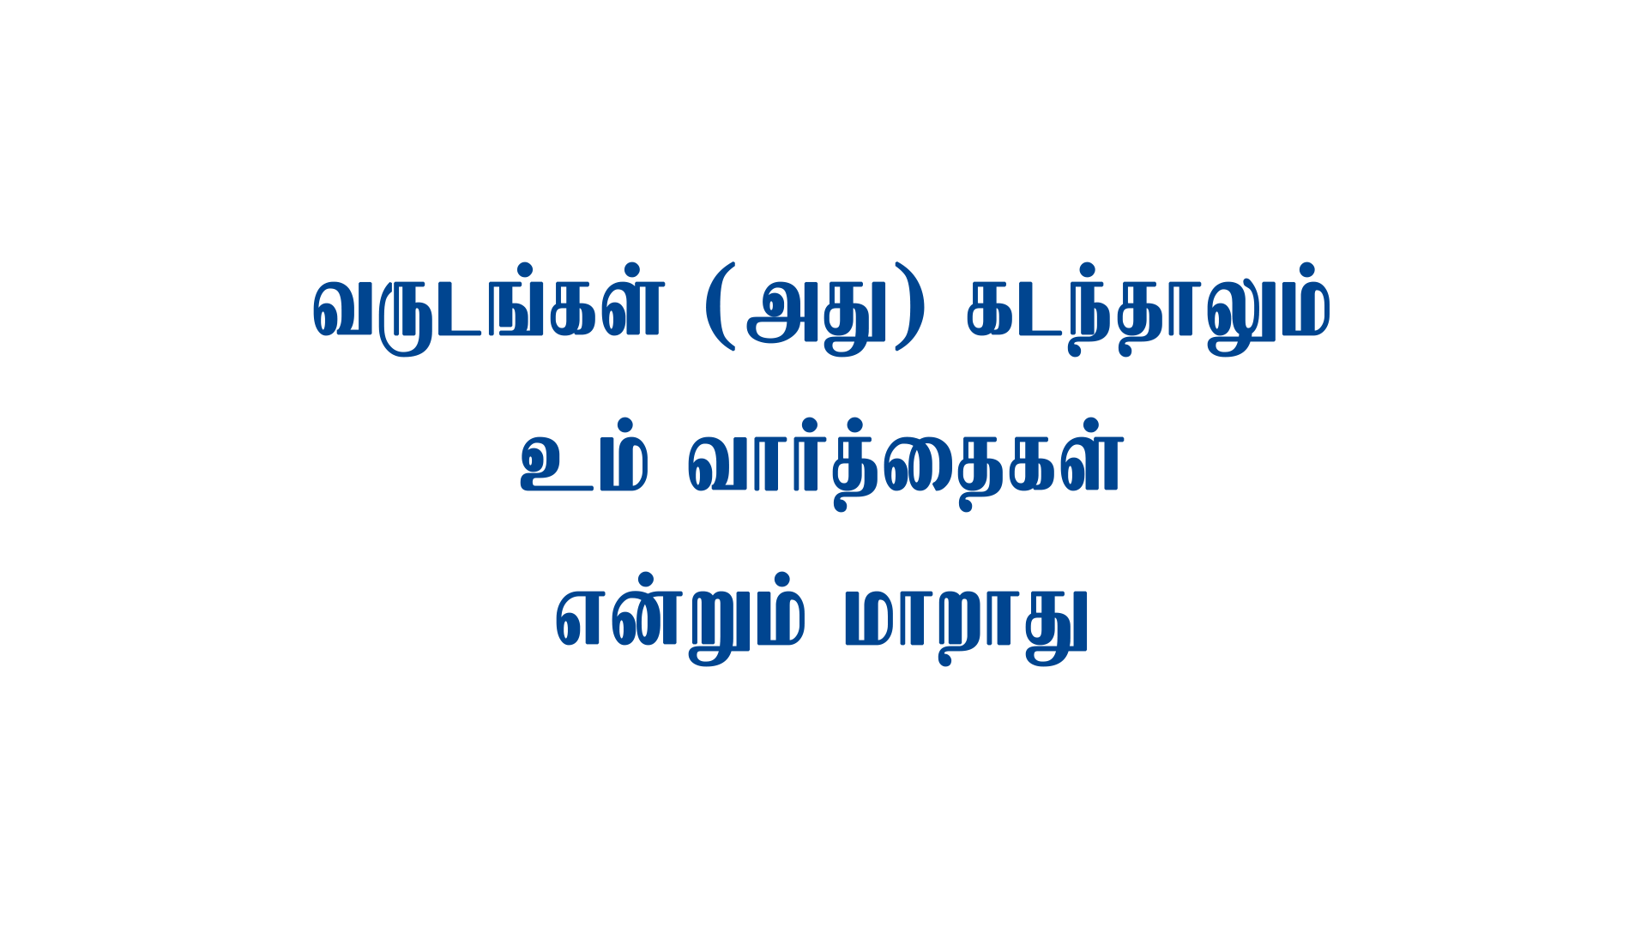
Notes:
Slide 1 - காத்திடுவார்
Slide 2 - ஒருபோதும்
Slide 3 - துன்பங்கள்
Slide 4 - வருடங்கள்

